Slide 1
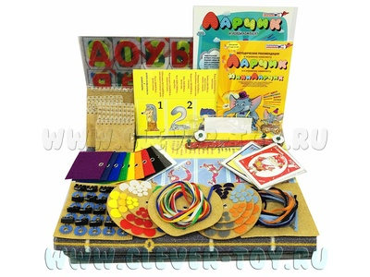
Подготовила :
В. А. Рузанова
Учитель-логопед
МАДОУ № 1 « Белоснежка» г.Шарыпово
Использование коврографа В. В. Воскобовича в коррекционной работе с детьми с ТНР

Slide 2
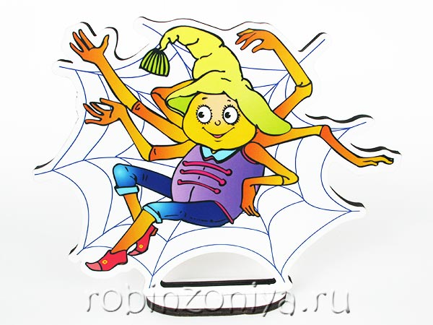
Главная задача ДОУ состоит в том, чтобы ребёнок рос здоровым,
жизнерадостным, развитым и деятельным.
ФГОС ДО определяет ребѐнка дошкольника, как «человека играющего».
Игра – в свете ФГОС выступает как форма социализации ребёнка.
Игра – особый метод вовлечения детей в творческую деятельность, метод стимулирования их активности.
Игры В.В.Воскобовича являются очень результативными в развитии ребенка, их интересно использовать и взрослым и детям, как дома, так и в детском саду.

Slide 3
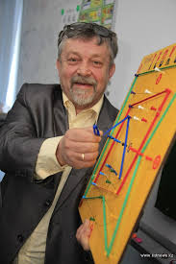
Вячеслав Вадимович Воскобович – изобретатель, который придумал более 50-ти пособий для развития умственных и творческих способностей ребенка.
Первые разработки Воскобовича носили конструктивный характер – это был поиск какой-то изюминки. Понимая, что задания и упражнения не так интересны детям как игра, подошел к делу творчески и соединил свои идеи с игровыми моментами, создав универсальные игры, которые можно неоднократно творчески использовать.
Чуть позже был создан центр ООО «Развивающие игры Воскобовича» по разработке, производству, внедрению и распространению методик, развивающих и коррекционных игр. В настоящее время центр имеет региональных представителей и тьюторов практически во всех регионах России.

Slide 4
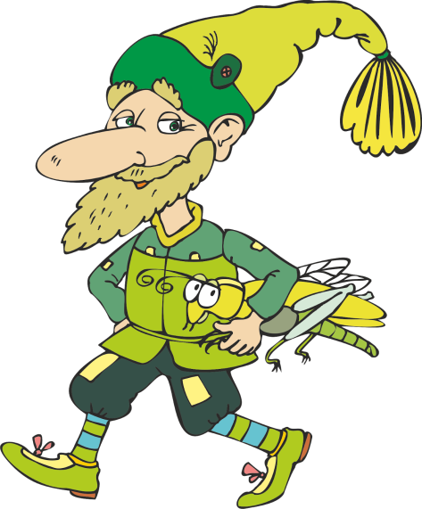
Развивающие игры Воскобовича
Игры включают в себя 5 блоков:
Сенсорное развитие (цвет, форма, величина)
Интеллектуальное развитие (на основе наглядно – действенного мышления)
Творческое (воображение, творчество)
Математическое развитие (количество, счет, пространственные отношения, форма, размер)
Обучение чтению, развитие речи
Игровые средства технологии:
Образные средства (сказочные герои, сказочные сюжеты)
Фронтальные средства (коврограф)
Универсальный материал (приложения к коврографу можно использовать и на ковролине и на магнитной доске)
Творческие средства (альбомы)
Графические средства (игровизор, геовизор, трафареты)

Slide 5
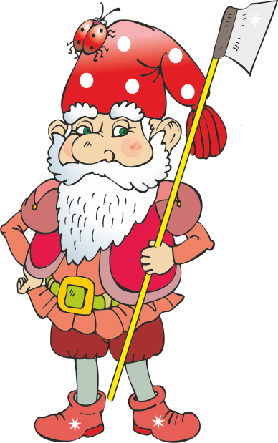
Развивающие игры Воскобовича универсальны, многофункциональны, включение этих игр в коррекционно-логопедическую работу позволяют поддерживать интерес детей к обучению на протяжении всего занятия.
Обучение с использованием развивающих игр В.В. Воскобовича происходит через игровые ситуации.
Коврограф «Ларчик» используется, как демонстрационное, так и практическое пособие.
Игры прекрасно адаптируются к коррекционно-логопедической работе и помогают решить следующие задачи:
- формирование у дошкольников правильного звукопроизношения,
- развитие лексико-грамматического строя речи,
- развитие фонематического слуха,
- развитие звуковой аналитико-синтетической активности как предпосылки обучения грамоте.

Slide 6
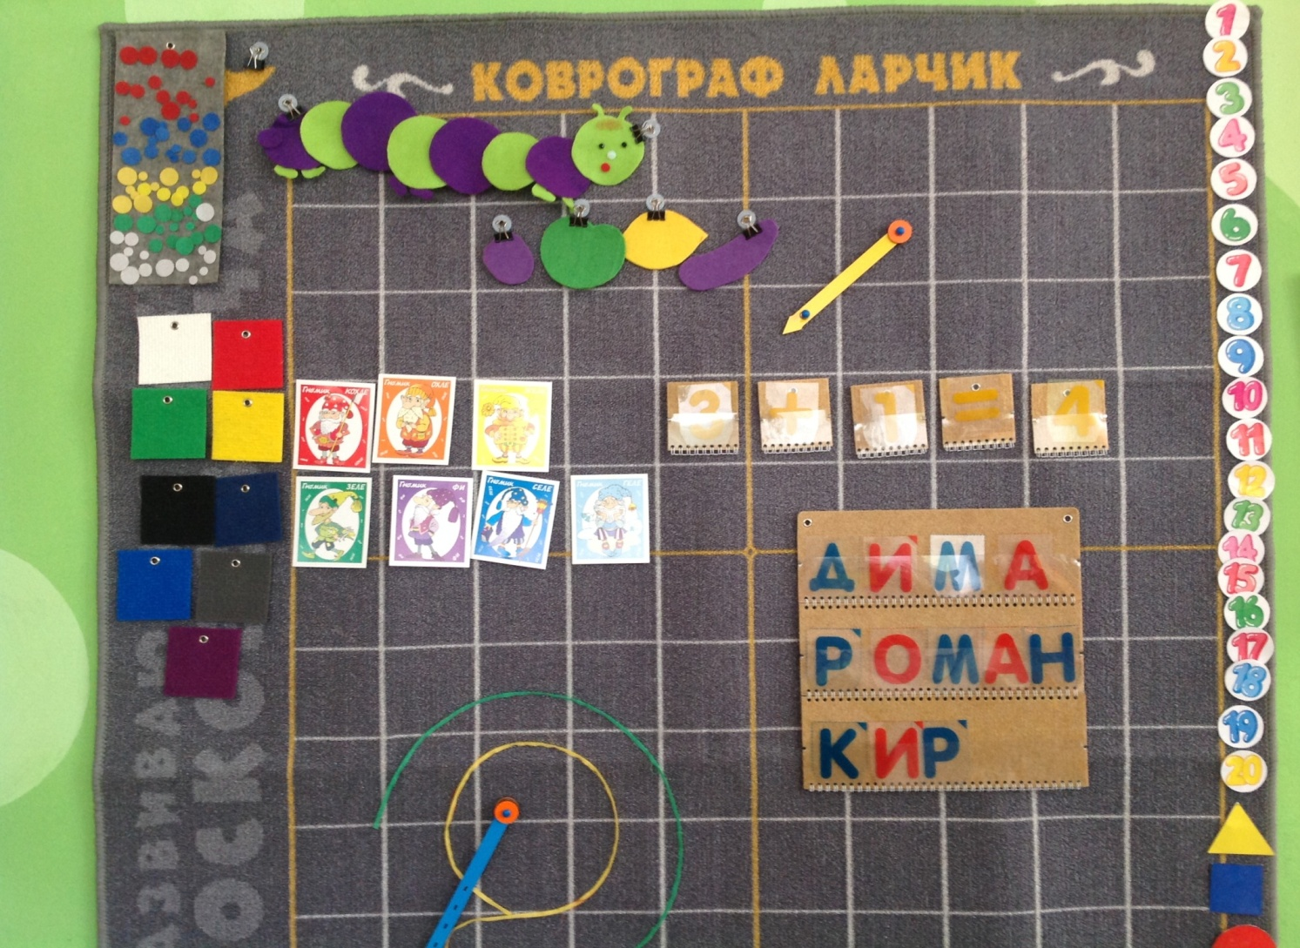

Slide 7
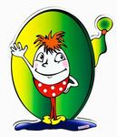
Игры для формирования правильного произношения
Игры «Пианино», «Собери бусы». Ребёнок вместе со взрослым шагает пальцами руки по кружкам разного цвета и одновременно произносит (пропевает) ряд слогов (например: СА-са-са, Ся-ся-ся и т.д.). Звуки можно обозначать цветом, как в произвольной форме, так и традиционно: согласные твёрдые - синий цвет, согласные мягкие - зелёный, гласные - красный.
«Назови слово». Ребёнок выкладывает картинки с названием слов с заданным звуком на букву, вырезанную из фетра, и называет, тем самым автоматизируя произношение звука в словах.
«Посчитай 1-5». Ребёнок выкладывает на игровом панно картинки с автоматизируемым звуком, одновременно проговаривая числительные от 1 до 5 в сочетании с существительными. Тем самым ребёнок закрепляет не только автоматизируемый звук во фразовой речи, но и счёт 1-5, а также грамматические категории (например: 1 жёлтый овал, ...5 жёлтых овалов. 1 красный квадрат, 5 красных квадратов).

Slide 8
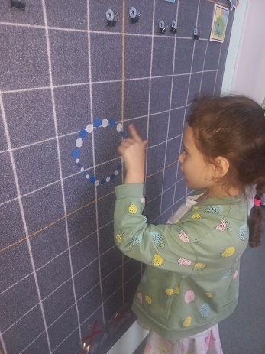
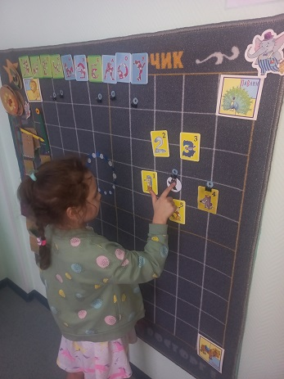
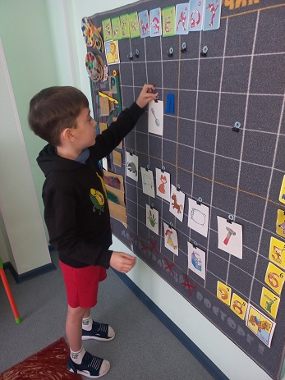


Slide 9
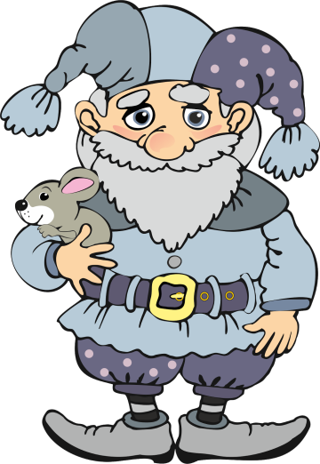
Игры для развития лексико-грамматического строя речи:
«Назови животное» (гриб, ягоду, вид транспорта и т.д.);
«Съедобное –несъедобное», «3-й лишний» и т.д. (закрыть лишнее прозрачным квадратом с крестиком ).
«Парочки», «Один-много», «Мама и детеныш» (найти одинаковые предметы и соединить веревочкой и назвать «лиса-лисы», найти маму и детеныша соединить веревочкой и назвать «лиса-лисенок» и т.д.)
«Посчитай предметы» ( около предмета разместить цифры из комплекта и посчитать «1 заяц, 2 зайца» и т.д.)
«Подбери столько признаков к предмету, сколько лепестков» (разместить лепестки около предмета и назвать признаки «Волк-злой, голодный, серый, большой…)
-«Назови цвет» (с разноцветным квадратом, согласование сущ. с прилагательными «серая машина, серый самолет и т. д.)
-«Прятки» (на развитие использования предлогов).

Slide 10
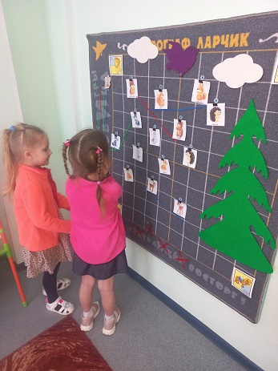
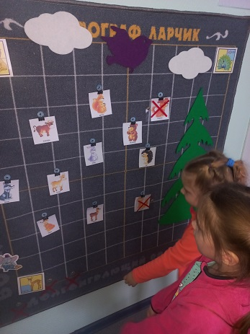
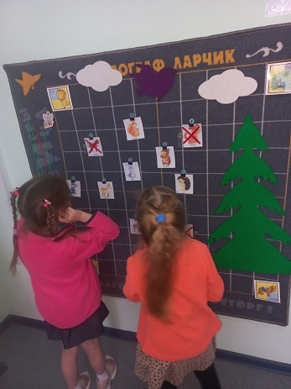
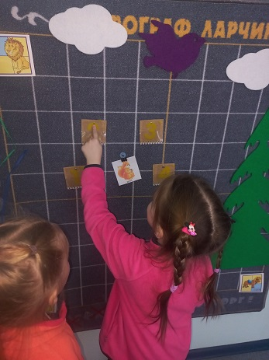
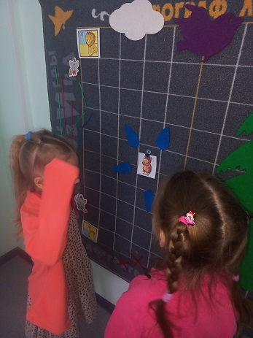
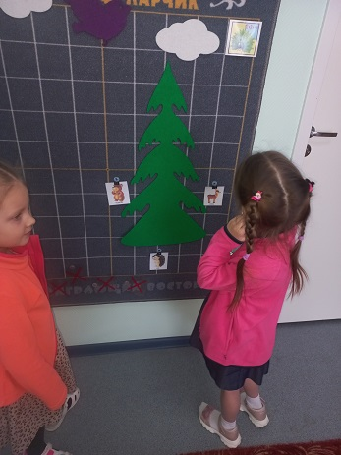

Slide 11
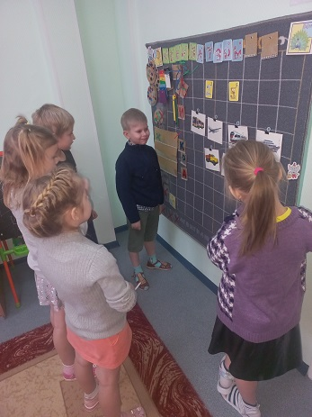
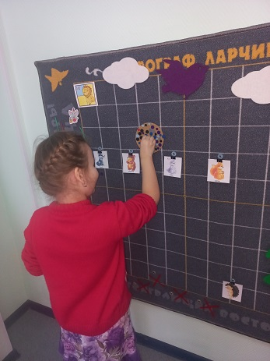
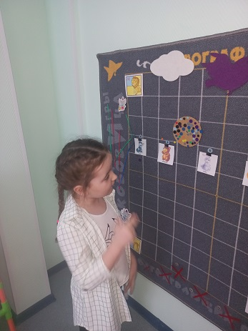
Игры на развитие слоговой структуры слова:
-разделить заданные слова на слоги и выложить на коврографе, столько кружков заданного цвета, сколько слогов в слове.
- «Сосчитай слоги». (сосчитать слоги в ловах и разместить их под цифрами, по кол-ву слогов).

Slide 12
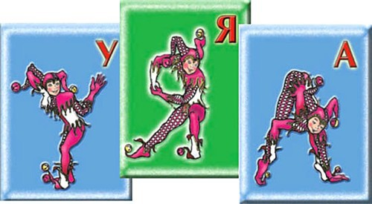
Развитие звуковой аналитико-синтетической активности как предпосылки обучения грамоте.
На начальных этапах обучения элементам грамоты детей знакомят со звуками. Причем изучение звуков следует начинать не в алфавитной последовательности, а начинать с гласных звуков, затем перейти к ознакомлению с согласными звуками. В этом поможет набор карточек «Забавные буквы» (образы букв). Где каждая буква представлена в форме циркового артиста, принявшего определенную позу. С помощью карточек дети лучше зрительно усваивают графические изображения гласных и согласных звуков. Знания детей о гласных (согласных) звуках и буквах закрепляются в разнообразных играх с использованием карточек:
«Найди шута». На «коврографе» размещаются карточки с шутами-акробатами, обозначающими гласные буквы. Задание – послушать звук, который произносит логопед, и найти нужного шута.
«Измени слово». Задание – например, заменить первый звук[П] на звук [Б]. Палка-балка, почка-бочка и т.п.

Slide 13
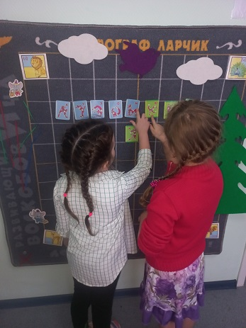
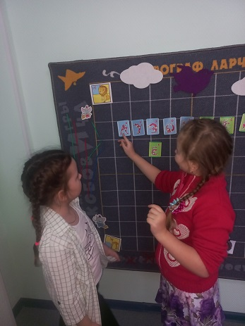

Slide 14
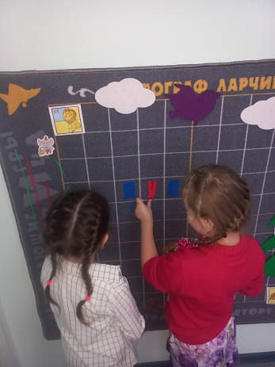
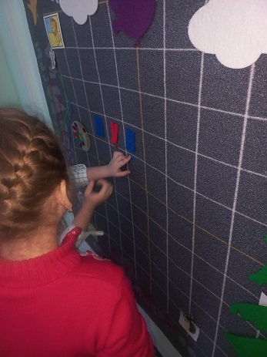
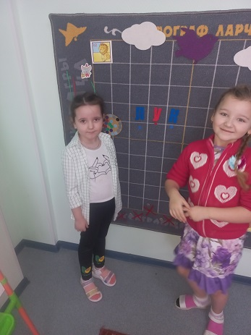
Также на коврогрофе можно проводить звуко-буквенный, слоговой анализы слов, используя буквы и цифры из фетра, разноцветные круги и квадраты, которые идут в комплекте с коврографом. «Прочитай слово», «Выложи звуковую схему».

Slide 15
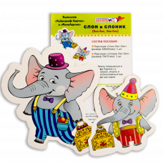
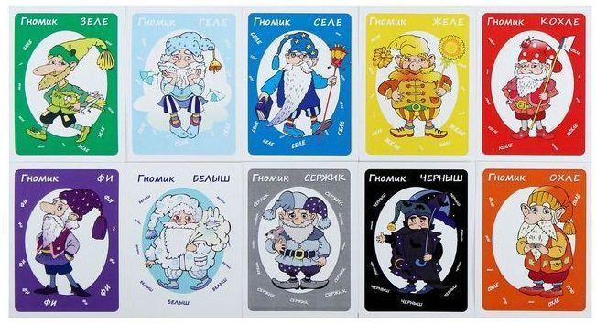
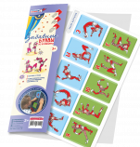
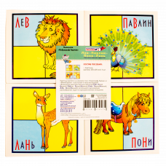
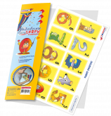
Для создания игровых ситуаций можно использовать героев, которые идут в комплекте с коврографом слоники Ляп-ляп и Лип-лип, наборы карточек «Разноцветные гномы», «Забавные цифры», «Забавные буквы», набор картинок «Лев, Лань, Пони Павлин».

Slide 16
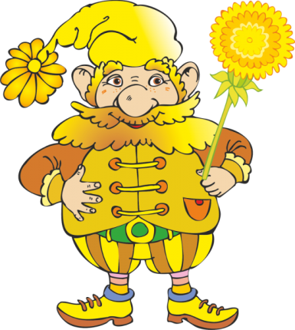

В результате применения коврографа В.В.Воскобовича в коррекционной работе с детьми с ТНР
Развивается мелкая моторика;
Дети меньше утомляются, дольше сохраняют работоспособность;
Исчезает негативизм, связанный с многократным повторением речевого материала;
Включение развивающих игр в процесс логопедической работы содействует обучению чтению, развитию звукового анализа и синтеза, а также закреплению понимания значений частей речи и грамматических категорий, развитию понимания лексико-грамматических конструкций.

Slide 17
Развивающие игры Воскобовича можно и нужно использовать в совместной групповой, подгрупповой и индивидуальной деятельности с воспитанниками, также помогать организовывать самостоятельную деятельность детей с играми. Использовать методические рекомендации автора, а также не бояться экспериментировать.

Slide 18
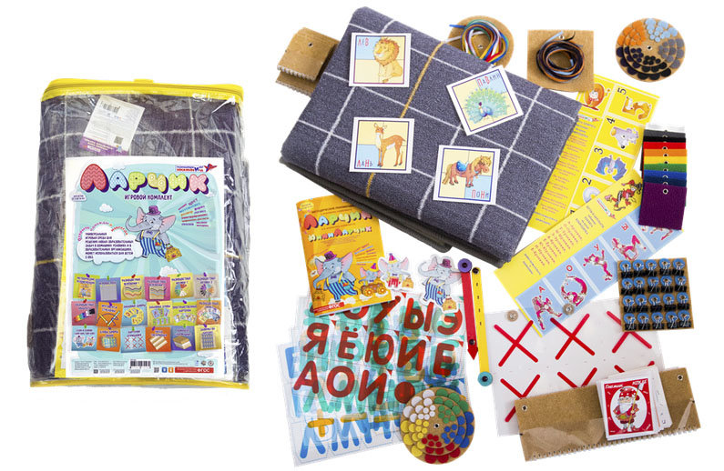
Спасибо за внимание!

